Slide 1

Disseny de ports de sortida en arquitectura hexagonal
Desacoblament entre casos d'ús, domini i serveis externs
Una classe de Disseny de Sistemes d'Informació a partir d'un cas real de la Generalitat de Catalunya
Alfredo Rueda Unsain
Defensa de plaça de professorat permanent
TecnoCampus · classe magistral reduïda, 20 minuts
Disseny de Sistemes d'Informació · Ports de sortida en arquitectura hexagonal
1
Notes:
FUNCIÓ (0:20): obrir la microlliçó: salutació i títol de la classe.
Assenyalar el títol; el context s’explica amb la diapositiva següent.
TRANSICIÓ: avançar a la diapositiva «Una trobada entre dos mons».

Slide 2
Una trobada entre dos mons
Consultoria especialitzada acreditada per a la Generalitat de Catalunya (AGAUR)
Món acadèmic
Disseny de Sistemes d’Informació
arquitectura hexagonal, ports i adaptadors, inversió de dependències
Món professional
Cas real de consultoria per a l’AGAUR
reptes concrets d’arquitectura de software
En vint minuts, una decisió concreta: dissenyar un port de sortida quan el cas d’ús necessita informació externa.
Disseny de Sistemes d’Informació · Ports de sortida en arquitectura hexagonal
2
Notes:
FUNCIÓ (1:15): contextualitzar la sessió i delimitar-ne el focus.
Context: classe de DSI i cas real acreditat de consultoria per a la Generalitat/AGAUR.
Missatge: trobada entre dimensió acadèmica i professional, sense detalls interns.
NO OBLIDAR: no és una panoràmica completa de l’arquitectura hexagonal.
Frase de focus: dissenyar un port de sortida quan el cas d’ús necessita informació externa.
TRANSICIÓ: «Situem primer la sessió dins l’assignatura.»

Slide 3
On som dins l'assignatura
Disseny de Sistemes d'Informació
Disseny de Sistemes d'Informació
3r curs · 6 ECTS
Ports de sortida
en Arquitectura Hexagonal
La sessió se centra en el disseny de ports de sortida com a mecanisme per separar les necessitats del cas d’ús dels detalls tècnics de les integracions externes.
Pla docent 103322: Clean Architecture i arquitectura hexagonal, ports i adaptadors, mapping, modularització i Domain-Driven Design.
Disseny de Sistemes d'Informació · Ports de sortida en arquitectura hexagonal
3
Notes:
FUNCIÓ (1:05): justificar l’encaix de la sessió en el pla docent.
Assenyalar: DSI, 3r curs i 6 ECTS.
Bloc: Clean Architecture, arquitectura hexagonal, ports i adaptadors, mapping, modularització i DDD.
No fer una enumeració llarga del temari: el focus és una decisió concreta sobre ports de sortida.
TRANSICIÓ: «Amb aquest context, formulem l’objectiu mínim de la sessió.»

Slide 4
Objectiu de la sessió
Principi de treball: el cas d’ús necessita una capacitat funcional, no una tecnologia específica.
Ho explorarem a partir d’un cas real d’administració pública.
Identificar
necessitat
Definir
port de sortida
Implementar
adaptador(s)
Disseny de Sistemes d'Informació · Ports de sortida en arquitectura hexagonal
4
Notes:
FUNCIÓ (0:55): diapositiva pont; passar-hi ràpid i no anticipar tota la teoria.
FRASE CLAU, mirant el tribunal: «El cas d’ús necessita una capacitat, no una tecnologia.»
Assenyalar les tres decisions: identificar necessitat, definir port i implementar adaptador(s).
Metodologia: primer el cas real; després, l’abstracció arquitectònica.
TRANSICIÓ: «Comencem, per tant, pel procediment de beca.»

Slide 5
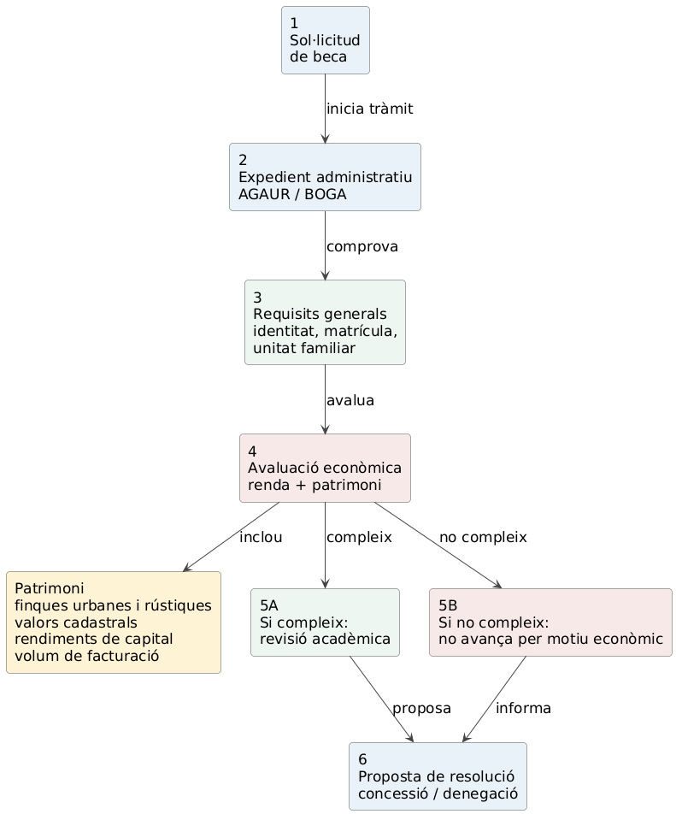
Avaluació econòmica d'una beca
Abans de parlar d'arquitectura de software, cal entendre el procediment administratiu.
Sol·licitud → Expedient → Requisits generals
→ Requisits econòmics → Revisió acadèmica
→ Resolució
Quan no s’acredita el compliment dels requisits econòmics, l’expedient no obté una valoració favorable en aquesta fase.
Fonts públiques: AGAUR requisits econòmics i BOE 2025-2026.
Disseny de Sistemes d'Informació · Ports de sortida en arquitectura hexagonal
5
Notes:
FUNCIÓ (1:45): establir el problema funcional abans de parlar de tecnologia.
Assenyalar la seqüència: sol·licitud, expedient, requisits, revisió i resolució.
Focus: l’avaluació econòmica necessita renda i patrimoni fiables.
NO OBLIDAR: la decisió administrativa i el mecanisme tècnic són nivells diferents.
Evitar encara SOAP, REST, PICA o bases de dades.
TRANSICIÓ: «Quina informació externa necessita el procediment per prendre aquesta decisió?»

Slide 6
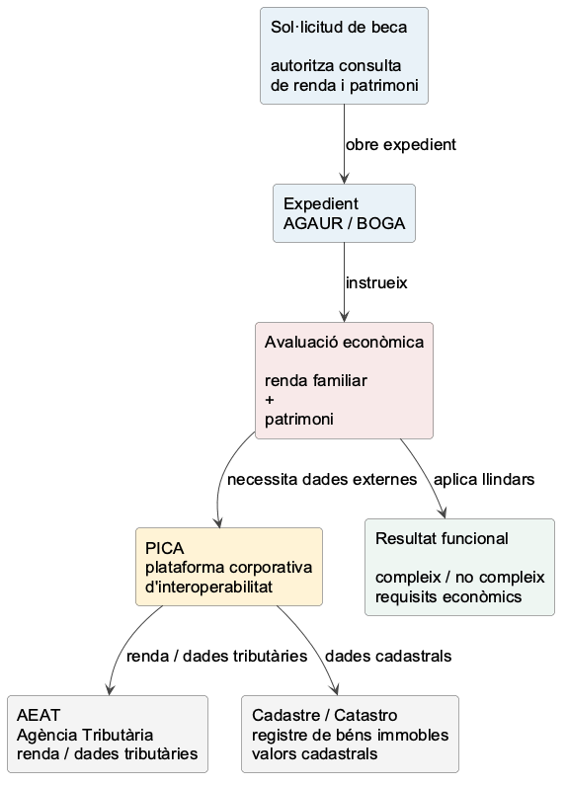
Quina informació externa necessita el procediment?
Renda, patrimoni i informació cadastral
NECESSITAT
Renda familiar
Patrimoni
Béns immobles
FONTS ADMINISTRATIVES
AEAT
Cadastre
CANAL D’INTEROPERABILITAT
PICA
El procediment necessita informació administrativa, no una API concreta.
PICA = Plataforma d’Integració i Col·laboració Administrativa. En aquesta sessió es tracta com a canal corporatiu d’interoperabilitat, no com a font administrativa original del mateix tipus que AEAT o Cadastre.
Disseny de Sistemes d'Informació · Ports de sortida en arquitectura hexagonal
6
Notes:
FUNCIÓ (1:45): separar necessitat funcional, font administrativa i canal d’interoperabilitat.
Necessitats: renda, patrimoni i béns immobles. Fonts: AEAT i Cadastre. Canal: PICA.
NO OBLIDAR: PICA no és una font original del mateix tipus que AEAT o Cadastre.
FRASE CLAU, amb pausa: «El procediment necessita informació administrativa, no una API concreta.»
TRANSICIÓ: «Quan aquesta separació no es respecta, apareix el problema arquitectònic.»

Slide 7
Dependència directa entre procediment i integració
Els principis del CTTI orienten cap a sistemes desacoblats i serveis substituïbles; per això, si la lògica del procediment queda vinculada a crides SOAP/XML contra la integració, qualsevol evolució del mecanisme pot impactar directament la tramitació.
Escenari d'acoblament indesitjable:
Cas d'ús → SOAP/XML → PICA → AEAT / Cadastre
Causa: acoblament tecnològic
El cas d’ús coneix SOAP/XML i detalls de PICA
Propagació del canvi
La integració travessa la frontera del cas d’ús
Conseqüència: dificultat manteniment del codi
El problema no és consumir PICA; és que el procediment depengui directament dels detalls tècnics de la integració.
CTTI: Centre de Telecomunicacions i Tecnologies de la Informació de la Generalitat de Catalunya. És l’organisme de la Generalitat de Catalunya que presta serveis TIC corporatius i impulsa l’arquitectura i les solucions tecnològiques transversals de la Generalitat.
Disseny de Sistemes d'Informació · Ports de sortida en arquitectura hexagonal
7
Notes:
FUNCIÓ (2:20): diagnosticar una cadena causal, no enumerar tres riscos independents.
Assenyalar d’esquerra a dreta: CAUSA (acoblament) → PROPAGACIÓ (el canvi travessa la frontera) → CONSEQÜÈNCIA (més codi afectat i manteniment més fràgil).
Idea: un únic acoblament converteix el canvi d’infraestructura en un canvi que arriba al procediment.
NO OBLIDAR: el problema no és PICA; és la dependència directa dels seus detalls tècnics.
PREGUNTA DOCENT, literal: «Com podem permetre que el cas d’ús necessiti dades externes, però sense dependre directament de la tecnologia que les proporciona?»
PAUSA. TRANSICIÓ: «La resposta és introduir un port de sortida.»

Slide 8
Port de sortida i adaptador
Flux d'execució
Concreció en Java
«interface»
Port de sortida
Cas d'ús → Port → Adaptador → Sistema extern
contracte de l’aplicació
implements
Dependència de codi
Adaptador
Cas d'ús → Port de sortida ← Adaptador
classe que implementa
aquesta interfície
El port defineix què necessita el cas d’ús
Conceptualment és un contracte; en Java el representem amb una interfície
Disseny de Sistemes d'Informació · Ports de sortida en arquitectura hexagonal
8
Notes:
FUNCIÓ (2:20): frontissa conceptual forta; baixar el ritme.
Primera línia: flux d’execució, del cas d’ús cap al sistema extern.
Segona línia: dependència de codi; el cas d’ús depèn del port i l’adaptador implementa el port.
Assenyalar el mini-UML: el port és un contracte; en Java el representem amb una interfície.
FRASE CLAU: «El servei usa el port; l’adaptador implementa el port.»
Inversió: la infraestructura depèn del port definit per l’aplicació.
TRANSICIÓ: «Apliquem ara aquesta distinció a la informació patrimonial.»

Slide 9
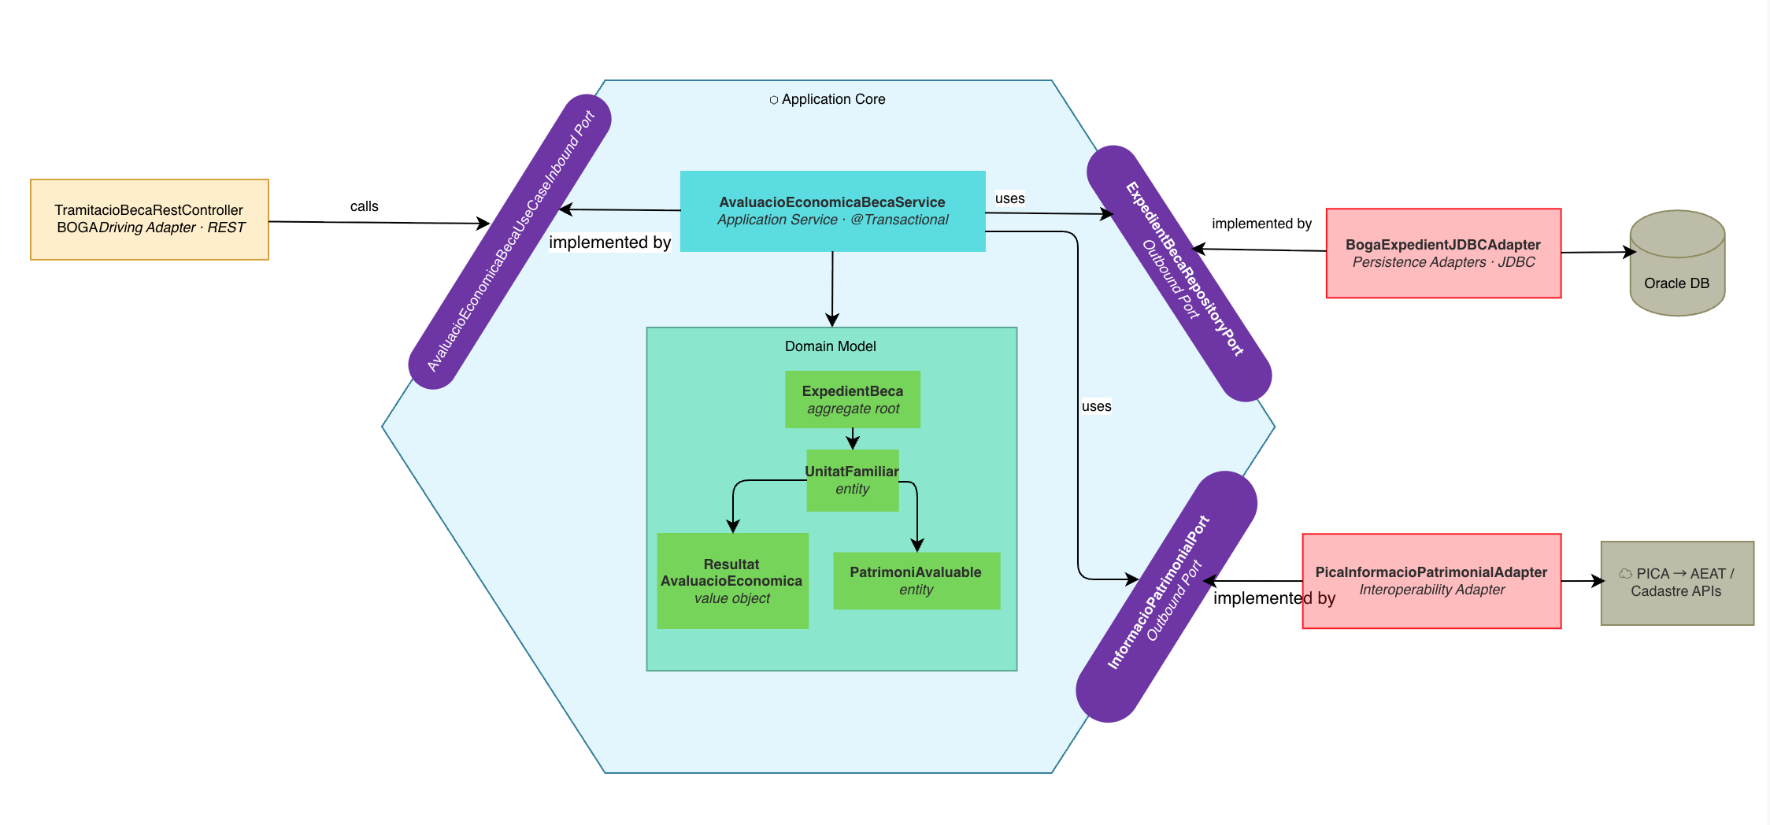
Port de sortida per a informació patrimonial
El cas d’ús depèn d’un contracte de l’aplicació, no dels detalls de PICA, SOAP/XML o API REST.
Disseny de Sistemes d'Informació · Ports de sortida en arquitectura hexagonal
9
Notes:
FUNCIÓ (1:45): aplicar la distinció al cas administratiu.
Nucli: servei d’aplicació i domini; el servei depèn de contractes propis.
Exterior: adaptadors PICA/JDBC i mecanismes SOAP/XML o REST.
Llegir bé les fletxes: el servei usa el port; l’adaptador implementa el port.
NO OBLIDAR: el domini no coneix ni PICA ni els adaptadors.
TRANSICIÓ: «Transferim la mateixa decisió arquitectònica a un domini financer.»

Slide 10
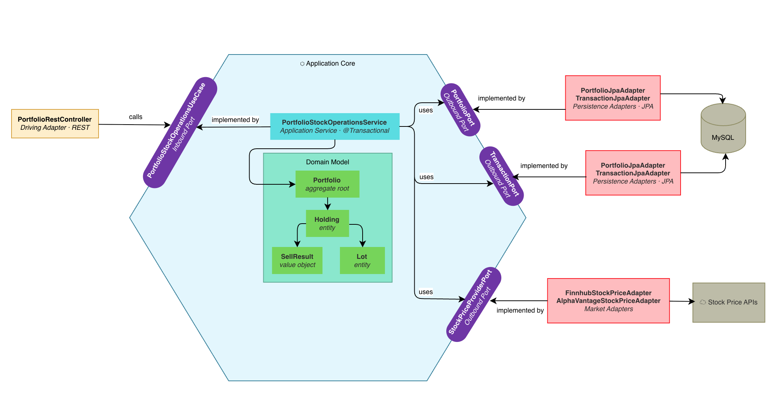
Transferència al domini financer
El cas d’ús «Venda d’accions» necessita el preu actual, independentment del proveïdor de dades i de l’API concreta.
Disseny de Sistemes d'Informació · Ports de sortida en arquitectura hexagonal
10
Port: StockPriceProviderPort · Adaptadors: Finnhub, Alpha Vantage, mock
Notes:
FUNCIÓ (1:25): demostrar que la decisió es transfereix entre dominis.
Canvi explícit: beca → cartera d’inversió personal.
Cas d’ús: vendre accions. Necessitat: preu actual. Port: StockPriceProviderPort.
Finnhub, Alpha Vantage o mock són adaptadors que encapsulen APIs concretes.
FRASE CLAU: «El servei coordina; el domini decideix; l’adaptador integra.»
Matís: la substitució exigeix preservar el contracte funcional i la semàntica.
TRANSICIÓ: «Canvia el domini, però es manté la decisió arquitectònica.»

Slide 11
Idea clau i tancament
1. Necessitat funcional
El cas d’ús expressa què necessita.
2. Port de sortida
El port defineix el contracte de l’aplicació.
3. Adaptador
L’adaptador encapsula la integració externa.
L’arquitectura no elimina el canvi; el localitza.
Disseny de Sistemes d'Informació · Ports de sortida en arquitectura hexagonal
11
Notes:
FUNCIÓ (0:45): tancar el contingut tècnic, sense introduir res de nou.
Recuperar les tres decisions: necessitat funcional, port i adaptador.
Matís: l’arquitectura no elimina la dependència externa ni tots els canvis; en localitza l’impacte.
FRASE FINAL, amb pausa i mirant el tribunal: «L’arquitectura no elimina el canvi; el localitza.»
No fer encara l’agraïment: donar pas net a la diapositiva 11.

Slide 12
Agraïment
Vull expressar el meu agraïment al TecnoCampus per un entorn que m'encoratja a créixer, al costat d'un equip del qual aprenc i amb qui comparteixo coneixement, responsabilitat i compromís amb la formació universitària.
Moltes gràcies.
Disseny de Sistemes d'Informació · Ports de sortida en arquitectura hexagonal
12
Notes:
FUNCIÓ (0:25): tancament institucional i protocol·lari.
Llegir la frase d’agraïment literal; no resumir-la ni canviar-ne cap paraula.
No afegir noms de persones ni altres agraïments.
Fer una pausa natural abans de «Moltes gràcies» i dir-ho mirant el tribunal.
Després de «Moltes gràcies», la classe queda formalment tancada.
No obrir la demo si el tribunal no la demana o si no hi ha temps explícit.

Slide 13
Annex. Demo opcional
Mateix cas d'ús, adaptador substituïble
HexaStock és un projecte open source propi utilitzat en docència universitària i formació o consultoria professional.
Mateix cas d'ús
Mateix Servei d’Aplicació
Mateix domini
Canvi tecnològic: adaptador Finnhub ↔ adaptador Alpha Vantage
Canvia la infraestructura; el cas d'ús i el domini romanen estables.
Disseny de Sistemes d'Informació · Ports de sortida en arquitectura hexagonal
Annex
Notes:
FUNCIÓ (1:30–2:30): verificació pràctica opcional, posterior al tancament formal.
Activar només si el tribunal ho demana o hi ha temps explícit.
Assenyalar: mateix cas d’ús, mateix servei i mateix domini; canvia l’adaptador.
Finnhub, Alpha Vantage o mock són implementacions, no el contracte.
Utilitat docent: provar sense claus reals ni disponibilitat del proveïdor.
FRASE CLAU: «Canvia la infraestructura; el cas d’ús i el domini romanen estables.»
No convertir l’annex en una segona explicació llarga.

